Slide 1
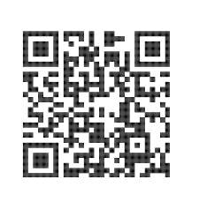
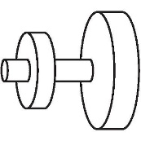
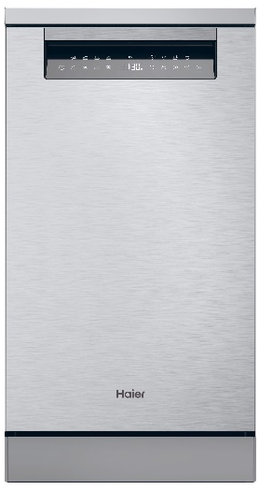
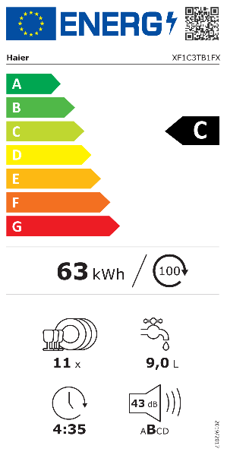
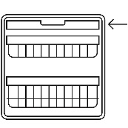
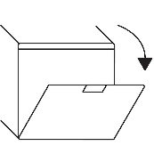



XF1C3TB1FX
Myčka nádobí šíře 45 cm I-PRO SHINE SERIES 5
Wifi, Invertorový motor, digitální dotykový displej, rychlý cyklus, třetí koš, světelný indikátor na zem, Auto Door, Extra Dry
Parametry odpovídají Nařízení v přenesené pravomoci: (EU) 2019/2017
Více informací o výrobku naleznete pod tímto QR kódem:
Hlavní vlastnosti (Nařízení v přenesené pravomoci: (EU) 2019/2017)
Třída energetické účinnosti C
Jmenovitá kapacita (sady nádobí) 11
Spotřeba energie na 1 cyklus programu Eco (kWh) 0,63
Spotřeba energie na 100 cyklů programu Eco (kWh) 63
Spotřeba vody na 1 cyklus v programu Eco (l) 9
Trvání programu Eco (h:min) 4:35
Úroveň emisí hluku šířeného vzduchem (dB(A) re 1 pW) 43
Emisní třída hluku šířeného vzduchem B
Technologie
Wifi + Bluetooth připojení - možnost bezdotykového připojení k Wifi a ovládání pračky přes aplikaci hOn se širokou škálou dodatečných informací a funkcí.
Kompatibilní s hlasovými aplikacemi Alexa a Google (pouze v ENG)
Třetí koš na příbory
Smart Sensor system - sensory znečištění, teploty a množství náplně pro rozeznání nečistot a nastavení optimálních podmínek mytí
Světelný indikátor provozu svítící na zem
Funkce Hygiena – dezinfekce nádobí zvýšením teploty a aktivací systémů antibakteriálního ošetření
Programy
8 programů základních + Wifi
Eco 45 °C, Univerzální 60 °C, Intenzivní 75 °C, Auto Care 45-50 °C, Opláchnutí, Rychlý 59 min 65 °C – mytí včetně sušení celé náplně, Rychlý 20 min 35 °C – mytí celé náplně (bez sušení), Auto Plus 55 – 65 °C – automatický program
Funkce
Wifi, Odložený start až 23 hod, Poloviční náplň horní nebo spodní koš, Hygiena, Extra Dry - zvyšuje teplotu vody během poslední fáze mycího cyklu, Auto Door – Automatické otevření dvířek na konci cyklu, Tablety, Dětská pojistka, Paměť, Ukazatelé nedostatku soli a leštidla, elektronické nastavení úrovně tvrdosti vody
Konstrukce
BLDC Invertorový motor – bezkartáčový motor s permanentním magnetem, s nejdelší životností.
Dotykový digitální displej s CZ a SK
Materiál vany nerez
Samočistící tříúrovňový filtr; Skryté topné těleso; Elektronické nastavení tvrdosti vody
Výklopné držáky šálku v horním koši, Odkládací plocha pro sklenice na víno; Polohování horního koše; Plně sklopitelné držáky na talíře ve spodním a horním koši
Bezpečnost
Ochrana proti přetečení Antioverflow a Aquastop
Wifi
+ Bluetooth připojení s možností ovládání přes aplikaci hOn
Invertorový motor – tichý chod, vysoký výkon
Třetí koš –na příbory
Auto Door – automatické otevření dvířek na konci cyklu pro lepší výsledky sušení
Aquastop – ochrana proti úniku vody a přetečení
Logistická data
Kód 32002332
EAN 6925777874460
Barva Nerez
Rozměry výrobku v x š x h (mm) 846 x 448 x 605
Čistá váha výrobku (kg) 40
Rozměry balení v x š x h (mm) 882 x 510 x 631
Hmotnost s obalem (kg) 42

